Slide 1
Středověká literatura
Evropa

Slide 2
Celková charakteristika středověké literatury
Číst a psát umělo jen duchovenstvo, proto se literatura zpočátku šířila jen ústně.
Autoři čerpali z biblických nebo
antických textů.
Do literatury se dostává dobrodružný prvek,
hrdinou se stává král nebo rytíř.
Autoři se nepodepisují pod svá díla – myslí si, že skrze ně tvoří bůh – jen velmi málo středověkých umělců známe jménem

Slide 3
Rytíř
ústřední postava středověku
bojovník šlechtického původu, bojoval převážně na koni
obdařen mimořádnými fyzickými schopnostmi
Rytířské hodnoty:
Statečnost
Loajalita (věrnost pánovi, spolupráce)
Štědrost (opovrhování penězi)
Zdvořilost (úcta a ohleduplnost k ženám)

Slide 4
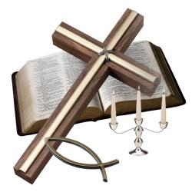
Literární žánry středověku
Literatura
duchovní
(náboženská témata)
světská
lyrika
epika
drama
lyrika
epika
drama
- modlitby
- duchovní písně
- legendy
- apokryfy
biblické hry
- dvorská
- milostná
- hrdinský epos
- zvířecí epos
- cestopis
- kronika
fraška

Slide 5
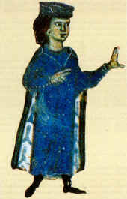
Dvorská milostná lyrika
počátky ve francouzské Provence v 11. stol.
hlavním tématem – neopětovaná láska
ženy vykreslovány jako bohyně, jako ztělesnění ideálu
autoři a interpreti:
trubadúři a truvéři (ve Francii)
minnesängři (v Německu)
Hrdinský a rytířský epos
rozsáhlá básnická skladba s bohatým dějem
idealizuje hrdinu, který je vzorem středověkého rytíře (statečný, obětavý, věrný, čestný)
nebyla důležitá originalita, ale forma
Vilém IX., první známý
trubadúr

Slide 6
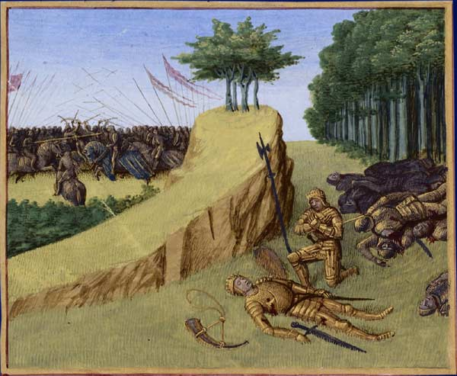
Národní eposy
Francie
Píseň o Rolandovi (Roland – rytíř Karla Velikého)
Ukázka:
Již cítí Roland, kterak smrt se blíží, jak z hlavy k srdci sestupuje nyní. Hle, na návrší chvatným krokem míří: tam ulehne pod rudou borovici. Pod sebe meč, Olifant položí si, tvář obrátí pak k řadám nevěřících, aby až Karel stane na bojišti, povědět mohl s všemi bojovníky, že jako vítěz zemře pro Francii. Bije se v hruď a vyznává své hříchy, pak podá Bohu pravou rukavici. Rolandova smrt

Slide 7
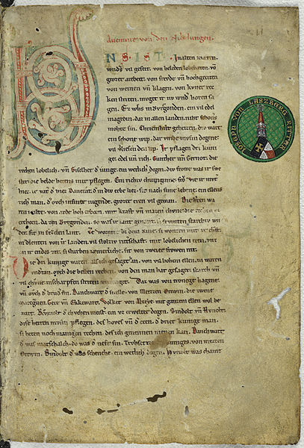
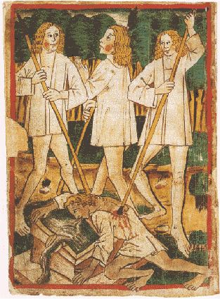
Německo
Píseň o Nibelunzích
(Nibelungové – bájní skřítci, kteří stráží poklady)
Hlavním hrdinou je kralevic Siegfried, který získává
poklad. Siegfried se dává do služeb krále Gunthera a lstí pro
něj získá islandskou královnu Brunhildu. Poté žádá od krále
Gunthera za odměnu ruku jeho sestry Kremhildy. Po letech
vyjde najevo lest, kterou Siegfried připravil a Brunhilda ho
za to zavraždí. Kremhilda se mstí za Siegfriedovu smrt - vraha
zabije, ale sama umírá. Tím zemřely všechny osoby, které
věděly, kde je schovaný bájný poklad, a ten je proto
nenávratně ztracen.
Inspirace pro německého skladatele Richarda Wagnera –
Opera Prsten Nibelungův
http://www.youtube.com/watch?v=LW9Es1-IDc0
První strana rukopisu C
Siegfriedova smrt

Slide 8
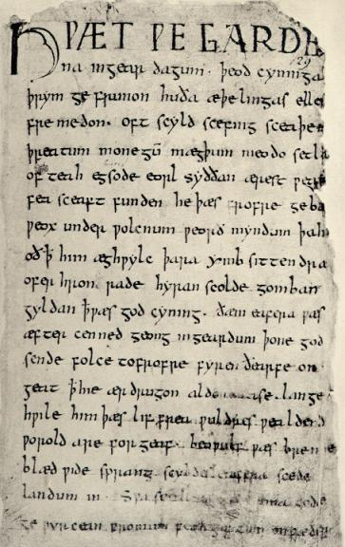
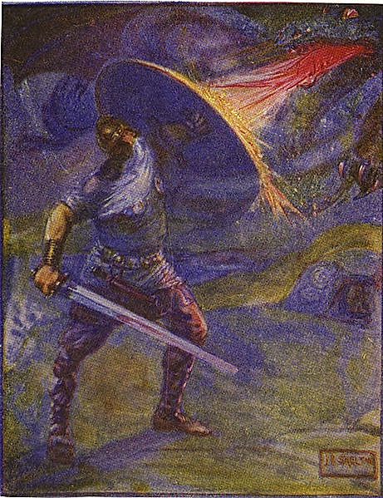
Anglie
Bëowulf
Pravděpodobně nejstarší středověký hrdinský epos
Hlavním hrdinou je rytíř Bëowulf, který pomáhá dánskému králi Hrotgarovi v boji s obludou. Nakonec se mu podaří obludu zabít. Dále svádí boj s vodní čarodějnicí a ohnivým drakem. Ve střetu s drakem oba zemřou.
Inspirací pro mnoho literátů i filmařů
Bëowulf bojuje proti drakovi
První strana rukopisu

Slide 9
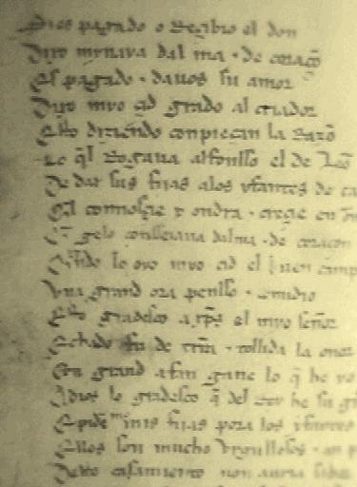
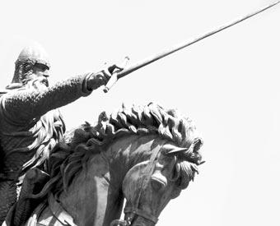
Španělsko
Píseň o Cidovi
Hlavním hrdinou je skutečná historická postava, rytíř Rodrigo Diaz de Vivar, který byl vykázán svým lenním pánem, španělským králem Alfonsem VI., do vyhnanství, válčil proti Maurům, dobyl Valencii a zemřel koncem 11. století. Cid je příkladem křesťanského rytíře, který, ač vyhnán svým pánem, mu zůstává věrný.
Stránka z původního kodexu
Socha Cida v Burgosu

Slide 10
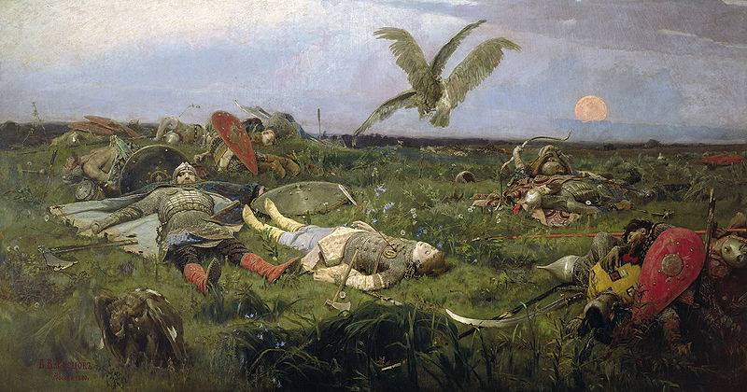
Rusko
Slovo o pluku Igorově
Hlavním hrdinou je kníže Igor, který bojuje proti Polovcům. Utrpí porážku a je zajat. Podaří se mu však uprchnout a vrátí se do Ruska. Jeho návrat symbolizuje naději na ruské vítězství.
Ukázka:
Vyšlo jasné slunce, vyšlo na nebesa, Igor navrátil se, oživla Rus rázem, u Dunaje zástup lepých panen plesá, přes široké moře letí ke Kyjevu jejích šťastné hlasy, hlahol jejich zpěvu.
Po bitvě knížete Igora a Polovci

Slide 11
Doplň tajenku
 |  |  |  | 1.
 |  | 2.
 |  | 3.
 | 4.
 |  |  | 6.
 |  |  |  |  |  | 7.
Druh lyriky, pěstovaný
na šlechtických dvorech
D
V
O
R
S
K
Á
T
R
U
B
A
D
Ú
R
2. Francouzské označení skladatele
středověké milostné lyriky
N
I
B
E
L
U
N
G
O
V
É
3. Bájní skřítkové,
střežící poklady
N
Ě
M
E
C
K
O
4. Ve které zemi se tradice lyrických
písní označuje jako minnesang?
5.
H
R
D
I
N
S
K
Ý
5. Píseň o Rolandovi je ……………. epos.
I
R
O
V
Ě
6. Ruský národní epos je jmenuje
Slovo o pluku …………
G
O
A
N
G
L
I
E
7. Beowulf je národním
eposem které země?
Kdo nebo co je VALKÝRA?
- Severská mytologická bohyně

Slide 12
Použité zdroje
AUTOR NEUVEDEN. Wikipedia.cz [online]. 4.10.2005 [cit. 16.11.2012]. Dostupný na WWW: http://cs.wikipedia.org/wiki/Soubor:William_IX_of_Aquitaine_-_BN_MS_fr_12473.jpg
FOUQUET, Jean. Wikipedia.cz [online]. 28.6.2005 [cit. 16.11.2012]. Dostupný na WWW: http://cs.wikipedia.org/wiki/Soubor:Mort_de_Roland.jpg
AUTOR NEZNÁMÝ. Wikipedia.cz [online]. 3.5.2012 [cit. 16.11.2012]. Dostupný na WWW: http://cs.wikipedia.org/wiki/Soubor:Nibelungenlied_manuscript-c_f1r.jpg
AUTOR NEZNÁMÝ. Wikipedia.cz [online]. 19.9.2005 [cit. 16.11.2012]. Dostupný na WWW: http://cs.wikipedia.org/wiki/Soubor:Nibelungenlied_manuscript-k.jpg
SKELTON, J. R.. Wikipedia.en [online]. 6.3.2012 [cit. 16.11.2012]. Dostupný na WWW: http://en.wikipedia.org/wiki/File:Beowulf_and_the_dragon.jpg
AUTOR NEZNÁMÝ. Wikipedia.cz [online]. 25.11.2004 [cit. 16.11.2012]. Dostupný na WWW: http://cs.wikipedia.org/wiki/Soubor:Beowulf.firstpage.jpeg
CHAMAELEON. Wikipedia.cz [online]. 31.5.2005 [cit. 16.11.2012]. Dostupný na WWW: http://cs.wikipedia.org/wiki/Soubor:Page_of_Lay_of_the_Cid.jpg
CONSORCIO CAMINO DEL CID. Wikipedia.en [online]. 18.9.2009 [cit. 16.11.2012]. Dostupný na WWW: http://en.wikipedia.org/wiki/File:Estatua_del_Cid_en_Burgos.jpg
VASNETSOV, Viktor M.. Wikipedia.cz [online]. 13.12.2006 [cit. 16.11.2012]. Dostupný na WWW: http://cs.wikipedia.org/wiki/Soubor:Igorsvyat.jpg
office.microsoft.com

